Slide 1
О роли профильных ресурсных центров в реализации регионального проекта «Опорная школа»
В.В. Вологжанина, директор КОГОАУ ВГГ

Slide 2
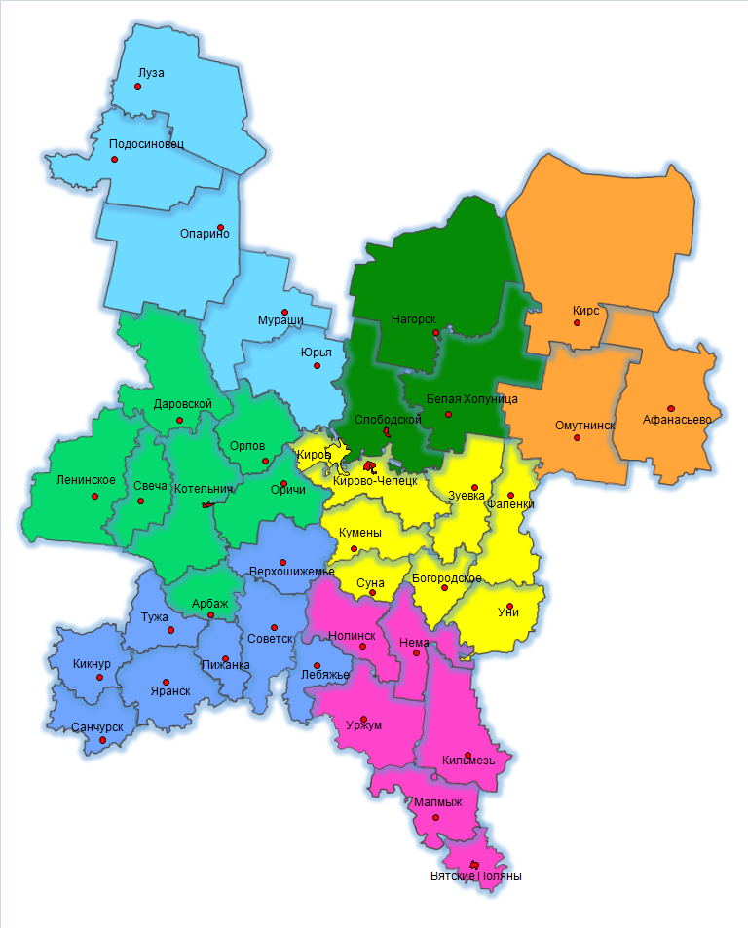
Профильный ресурсный центр
- образовательный и методический центр
по определенному направлению
для МОУ и ГОУ, входящих в состав соответствующего профильного объединения

Slide 3
Профильный ресурсный центр
- образовательный и методический центр
по определенному направлению
для МОУ и ГОУ, входящих в состав соответствующего профильного объединения

Slide 4
Профильные ресурсные центры
КЭПЛ
ФМЛ
ВГГ
ВТЛ
ЛЕН
ЦДОД
ККК

Slide 5
КЭПЛ
ФМЛ
ВГГ
ВТЛ
ЛЕН
ЦДОД
ККК
Экономика, право, история, обществознание
Математика, физика, информатика
Русский язык, литература, иностранные языки
(10-11 классы) Черчение, информатика, математика
Биология, химия, экология
Работа с детьми-инвалидами, детьми с ОВЗ, организация сетевого взаимодействия
Кадетское образование

Slide 6
Профильный ресурсный центр
- образовательный и методический центр
по определенному направлению
для МОУ и ГОУ, входящих в состав соответствующего профильного объединения

Slide 7
Профильное объединение образовательных организаций
ПРЦ
МОУ
ГОУ
МОУ
МОУ
МОУ
МОУ
ГОУ
МОУ
ГОУ

Slide 8
Цели создания Профильного объединения
создание образовательной среды, обеспечивающей проявление одаренности и талантов каждого учащегося, вне зависимости от места проживания, и его педагогическая поддержка;
внедрение компетентностно-ориентированных технологий для обеспечения качества образования, конкурентоспособности и исследовательской мобильности школьников;
развитие совместной исследовательской деятельности учителей и учащихся;
повышение учительского потенциала через распространение эффективных педагогических практик.

Slide 9
ГОУ – профильный ресурсный центр
ГОУ –
опорная школа
МОУ
МОУ
МОУ г. Кирова
МОУ
МОУ г. Кирова
ГОУ –
опорная школа
МОУ

Slide 10
ГОУ – профильный ресурсный центр
ГОУ –
опорная школа
МОУ
МОУ
МОУ г. Кирова
МОУ
МОУ г. Кирова
ГОУ –
опорная школа
МОУ

Slide 11
ГОУ – профильный ресурсный центр
ГОУ –
опорная школа
МОУ
МОУ
МОУ г. Кирова
МОУ
МОУ г. Кирова
ГОУ –
опорная школа
МОУ

Slide 12
Цель деятельности профильного ресурсного центра
содействие созданию условий для получения качественного образования независимо от места жительства обучающихся через развитие сети образовательных организаций, реализующих подготовку обучающихся по профильным программам среднего общего образования.

Slide 13
Задачи ПРЦ
обеспечение возможности выбора обучающимся индивидуальной образовательной траектории, т.е. программ различного уровня сложности, отвечающих потребностям личности не только в образовательном, но и в процессуальном плане
реализация системы профильного обучения
распространение лучшего педагогического опыта

Slide 14
Функции профильного ресурсного центра
1. Обеспечивает обучающимся возможность профильного обучения вне зависимости от места их проживания путем организации сетевых форм реализации основных общеобразовательных программ, в том числе с применением дистанционных образовательных технологий.
УЧАЩИЕСЯ

Slide 15
Профильное и предпрофильное обучение – сетевая форма
ПРЦ | Учебные предметы, элективные курсы, модули | Класс | Кол-во часов | Форма проведения
ЛЕН | Основы микробиологических исследований | 9 | 10 | Очная или дистанционная
ЛЕН | Физиология человека | 8 | 6 | Очная
КЭПЛ | Экономика | 10-11 | 30 | Дистанционная
ФМЛ | Решение олимпиадных задач по программированию | 7–11 | 2 | Очная
ВГГ | Мировая литература | 8-9 | 34 | Очная
ВТЛ | Техническое черчение | 10-11 | 30 | Очно-заочная
ВТЛ | Элективный курс «Компьютерная графика» (растровая графика) Adobe Photoshop | 9-10 | 12 | Очно-заочная
УЧАЩИЕСЯ

Slide 16
Функции профильного ресурсного центра
2. Осуществляет функции методического центра:
организует курсы повышения квалификации педагогов опорных школ и других ГОУ;
обеспечивает практическую часть курсовой подготовки (проведение мастер-классов, открытых уроков, практикумов);
организует проведение семинаров, круглых столов, мастер-классов;
оказывает методическую и консультативную помощь ГОУ.
ПЕДАГОГИ

Slide 17
Курсы повышения квалификации
ПРЦ | Тематика курсов повышения квалификации
КЭПЛ | Особенности содержания модуля «Экономика» в курсе обществознания
ВТЛ | Курс «Основы языка программирования Lasarus»
ФМЛ | Инновационные подходы к организации учебной деятельности и методикам преподавания математики в условиях реализации ФГОС
ВГГ | Проектирование и реализация междисциплинарной программы гимназии «Стратегии смыслового чтения и работы с текстом»
ЛЕН | Экологическое воспитание в условиях современной образовательной среды

Slide 18
Проведение практической части курсовой подготовки
ПРЦ | Тематика модулей к курсам повышения квалификации
КЭПЛ | Особенности содержания модуля «Экономика» в курсе обществознания
КЭПЛ | Основы финансовой грамотности
ФМЛ | Решение учебных физических задач
ВТЛ | Решение задач ЕГЭ на системы счисления (№ 1, 5, 10, 16)
ВГГ | Стратегии работы с текстом в современной школе
ВГГ | Реализация метапредметного подхода и формирующая роль учителя на современном уроке иностранного языка
ЛЕН | Практико-ориентированная исследовательская деятельность учащихся (биология, экология, география, химия)

Slide 19
Проведение семинаров, круглых столов, консультаций, мастер-классов
Работа с одаренными детьми
Профильное обучение
Подготовка к ОГЭ, ЕГЭ

Slide 20
Методические мероприятия
ВГГ
КЭПЛ
Киров
ФМЛ
ВТЛ
ЛЕН

Slide 21
Методическая и консультативная помощь ГОУ
ПРЦ | Вопросы, по которым готовы оказывать методическую и консультативную помощь | Категория участников
КЭПЛ | Содержание учебного материала по профильным предметам | Учителя экономики, права, обществознания, истории, МХК
ЛЕН | Специфика разработки и проведения элективных курсов по биологии (для углублённого, профильного обучения) | Учителя биологии
ФМЛ | Особенности преподавания курса «Астрономия» | Учителя астрономии
ВТЛ | Повышение ИКТ-компетентности современного учителя | Учителя-предметники
ВГГ | Проектирование программы формирования и развития универсальных учебных действий обучающихся | Зам. директора по УВР, руководители метод. объединений, педагоги.
ВГГ | Проектирование и реализация программы воспитания и социализации | Зам. директора по ВР, классные руководители

Slide 22
Функции профильного ресурсного центра
3. Обеспечивает формирование единого образовательного пространства путём:
участия в разработке, согласовании и утверждении учебных планов, программ, во внедрении в образовательный процесс современных образовательных технологий;
организации конкурсов, олимпиад, интеллектуальных игр, спортивных соревнований;
формирования единой информационной образовательной среды.
ОБРАЗОВАТЕЛЬНЫЕ
ОРГАНИЗАЦИИ

Slide 23
Организация конкурсов, олимпиад, интеллектуальных игр
ПРЦ | Конкурсы, олимпиады, игры | Сроки
КЭПЛ | Лицейский экономический форум | Октябрь 2018
ВТЛ | Интеллектуальная игра-практикум «ЭЛЕКТРОНИКУМ» | Февраль 2019
ФМЛ | Устная математическая олимпиада для учащихся 5-6 классов «Умнеем вместе» | Март 2019
ВГГ | Областной конкурс чтецов на русском и иностранных языках «АзБукиВеди» | Октябрь-ноябрь 2019
ЛЕН | Географический брейн-ринг (10 класс)

Slide 24
Формирование единой информационной образовательной среды
Раздел на сайте ГОУ-ПРЦ, посвященный работе данного ПРЦ
Раздел на информационно-образовательном портале МОКО по всем ПРЦ
Сетевые образовательные ресурсы (на базе ЦДОД)

Slide 25
Организационная структура ПрО
Руководство деятельностью Профильного объединения осуществляет Совет Профильного объединения (10 − 15 человек):
руководители общеобразовательных организаций, вошедших в состав Профильного объединения;
представители органов управления образованием, ИРО Кировской области, профессиональных образовательных организаций, образовательных организаций высшего образования, предприятий, родительской общественности (по необходимости).
Совет собирается на свои заседания не реже 4 раз в год.
Документом, обеспечивающим координацию деятельности членов Профильного объединения, является План мероприятий на календарный год.

